Slide 1
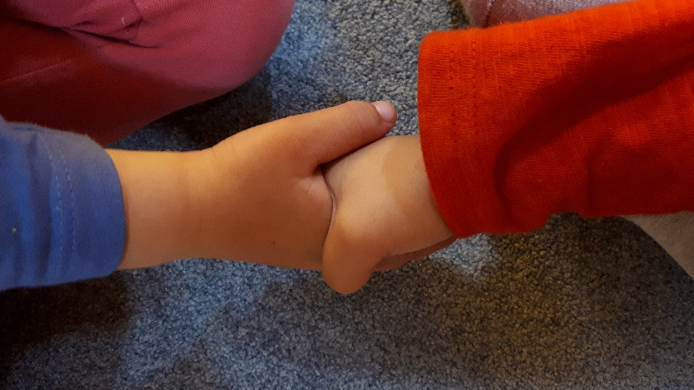
Infoveranstaltung
Herzlich Willkommen
zur
Informationsveranstaltung
„Hand in Hand vom Kindergarten zur Schule“

Slide 2
Basiskompetenzen mehr als bloße Wissensvermittlung
Selbstkompetenz
Kind
Sozialkompetenz
Sachkompetenz
Notes:
Elke

Slide 3
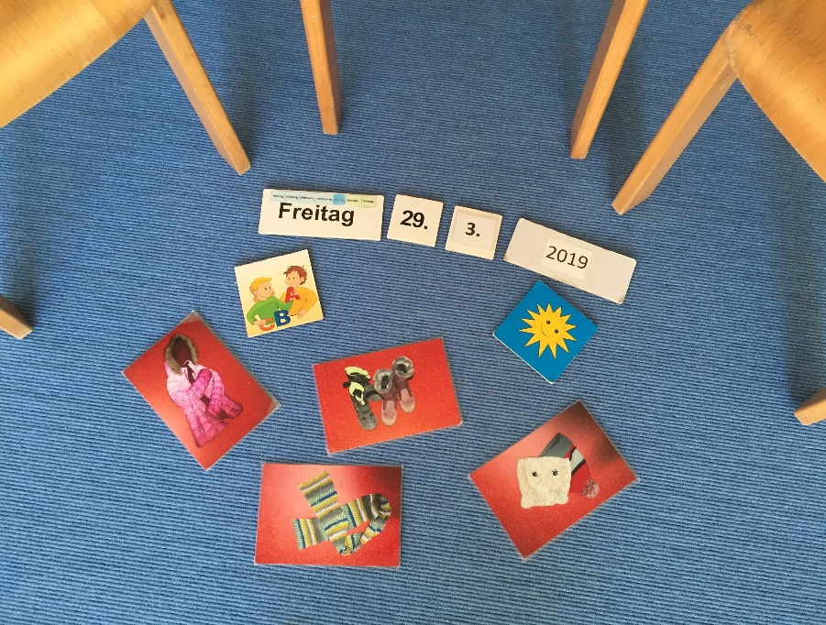
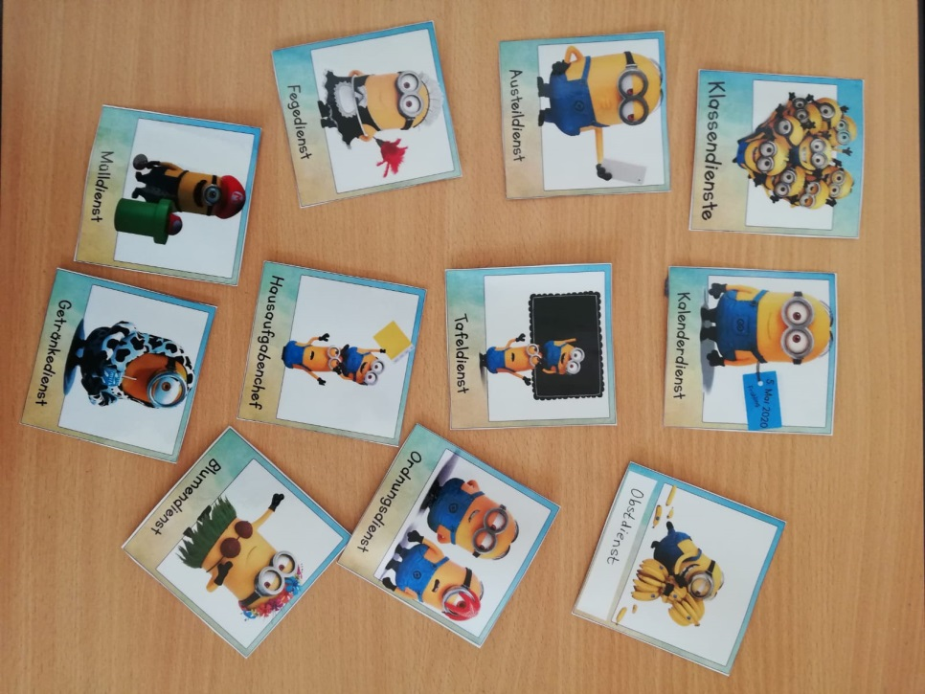
Sozialkompetenz in der praktischen Arbeit
Sozialkompetenz
Notes:
F. Klein-Mahlberg
KITA

Slide 4
Eltern als Experten
Beteiligung an Entscheidungen
Miteinander Spiele spielen
Über Gefühle sprechen
Kinder über Dinge, die sie selbst betreffen, informieren
…

Slide 5
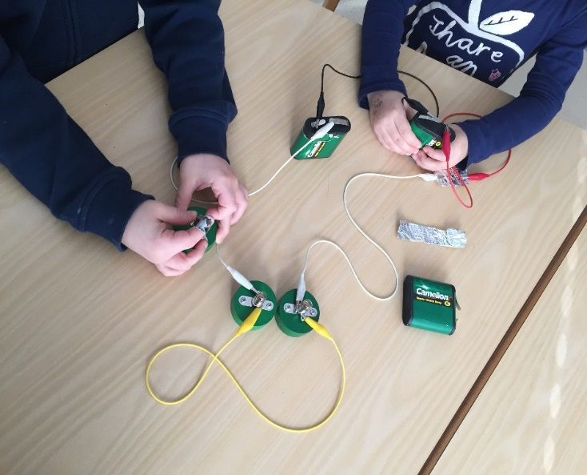
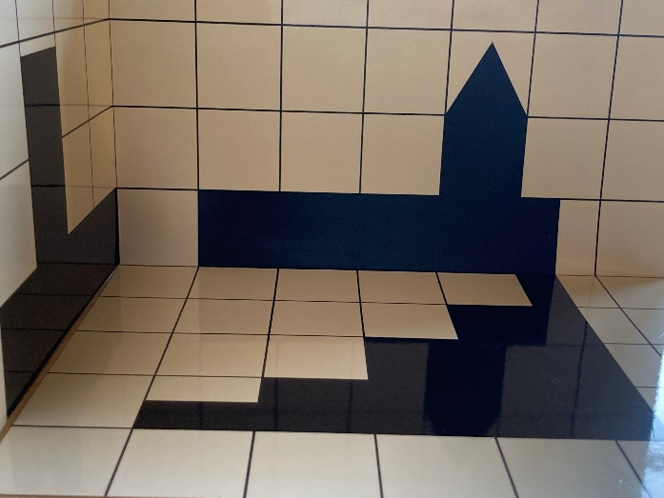
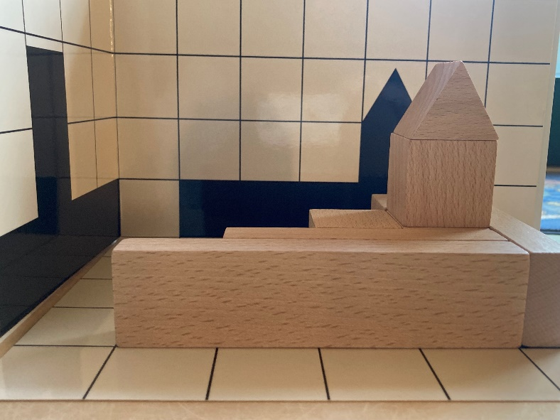
Sach- und Methodenkompetenz in der praktischen Arbeit
Sach - Methodenkompetenz
Notes:
Nina

Slide 6
Eltern als Experten
Neue Medien sinnvoll und maßvoll einsetzen
Neugier nutzen und fördern
Kinder ausprobieren lassen
Kinder im Haushalt bei Tätigkeiten beteiligen
Draußen spielen
…

Slide 7
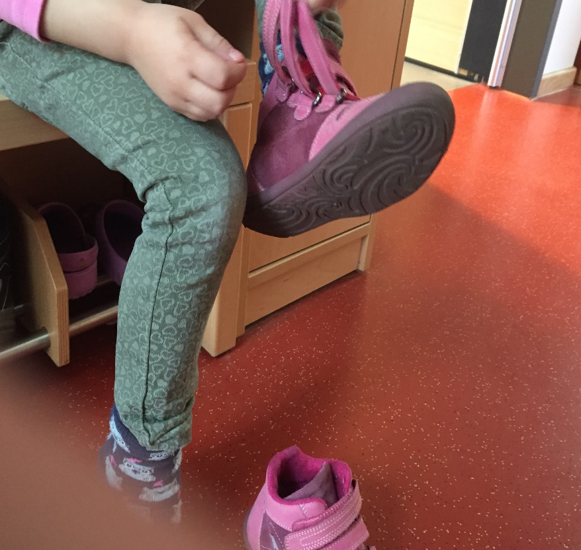
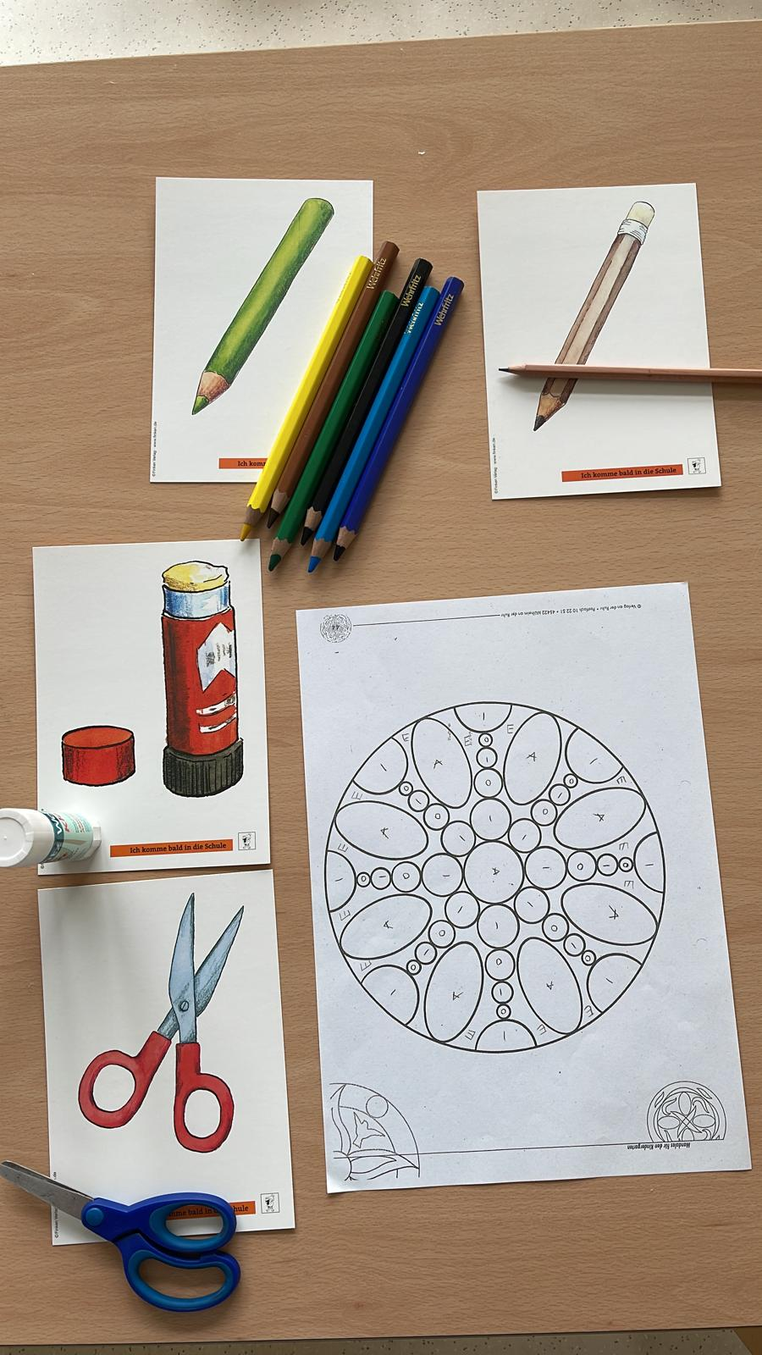
Selbstkompetenz in der praktischen Arbeit
Selbstkompetenz
Notes:
Elke

Slide 8
Eltern als Experten
Kinder sich selbst anziehen lassen
Kinder Dinge selbst erledigen lassen
Kindern Dinge/Aufgaben zutrauen
…

Slide 9
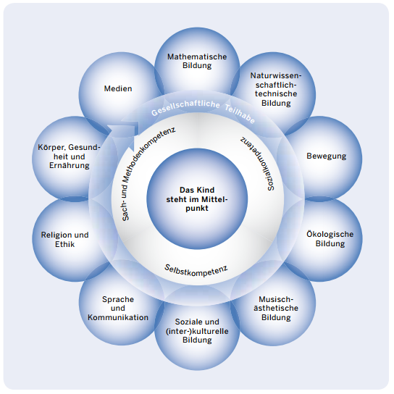


Gemeinsames Bildungsverständnis von
Kita + Grundschule
⬅
10 Bildungsbereiche
Nachzulesen in:
Notes:
Elke
Neben den dargelegten Basiskompetenzen, die in Elternhaus, Kita und Grundschule („Hand in Hand“) gefördert werden, gibt es ein gemeinsames Bildungsverständnis zwischen Kita und Grundschule, welche eine Zusammenarbeit einschließt,
um Ihr Kind in seiner Entwicklung
optimal zu unterstützen.
KiTA
1. Bewegung
2. Körper, Gesundheit und Ernährung
3. Sprache und Kommunikation
4. Soziale, kulturelle und interkulturelle Bildung
5. Musisch-ästhetische Bildung
6. Religiöse und ethische Bildung
7. Mathematische Bildung
8. Naturwissenschaftliche und technische Bildung
9. Ökologische Bildung
10.Medien

Slide 10

Sprachbildung
Sprache = Schlüssel für Bildungschancen
Notes:
Elke

Slide 11

Infoveranstaltung
Brauchen Sie weitere Ideen?
Fragen Sie in Ihrer Kita nach!

Slide 12

Infoveranstaltung
Hand in Hand
vom Kindergarten zur Schule

Slide 13
Beginn der Schulpflicht
Alle Kinder, die bis zum 30. September sechs Jahre alt werden, sind ab 01.08. schulpflichtig.
Kinder, die nach dem 30. September sechs Jahre alt werden, können auf Antrag eingeschult werden. Die Entscheidung über die Aufnahme trifft die Schulleitung unter Berücksichtigung des schulärztlichen Gutachtens.
Vorstellung am Anmeldetag in der Grundschule mit:
Kind
Anmeldeschein der Stadt Bornheim
Geburtsurkunde

Slide 14
Anmeldeverfahren
Die Erziehungsberechtigten der Schulneulinge werden frühzeitig (im September des Vorjahres) durch den Schulträger schriftlich über die bevorstehende Einschulung informiert.
Die Anmeldetermine sind in der Regel nach den Herbstferien.
Die Anmeldung erfolgt zu diesen Terminen (spätestens zum 15. November) zusammen mit dem Kind.
Die Eltern können die Grundschule frei wählen. Über die Aufnahme entscheidet die Schulleitung im Rahmen vorhandener Kapazitäten.
Notes:
Die Anmeldungen sind datiert auf den 28.10. bis zum 11.11.2025. Auf den Anmeldeformularen der Stadt Bornheim haben Sie die Möglichkeit eine mögliche alternative Schule zu benennen.
Prinzipiell besteht der Anspruch auf Aufnahme immer nur in die der Wohnung des Kindes nächstgelegenen Grundschule der gewünschten Schulart im Rahmen der festgelegten Aufnahmekapazitäten.
Es erfolgt bei der Anmeldung grundsätzlich keine Rückmeldung zum Schulplatz.

Slide 15
Der Weg in die Grundschule
September: Anschreiben der Stadt Bornheim
September/Oktober: Informationsveranstaltung der Grundschulen
Oktober/November: Anmeldezeitraum
Herbst bis Sommer: Schulärztliche Untersuchung
Frühjahr: Bescheid über die Aufnahme
Kennlernaktionen: z.B. Besuch der künftigen Schulneulinge in Grundschulen, Schulrallye, Schnuppervormittag, Tag der offenen Tür
August: Beginn der Schulpflicht/Einschulung
Notes:
Schule
Der Zeitraum von der Anmeldung zur Grundschule bis zur tatsächlichen Einschulung dauert im Regelfall ca. zehn Monate. Diese Zeitspanne ist zum einen für eine gezielte Umsetzung der ggf. festgestellten Förderbedarfe einzelner Kinder zu nutzen, zum anderen für eine gemeinsame Gestaltung des Übergangs vom Kindergarten in die Grundschule für die zukünftigen Schulkinder.
birgt die Chance, die festgestellten, individuellen Förderbedarfe – vor allem im Bereich der Sprachförderung – intensiver aufzugreifen und umzusetzen.

Slide 16
Zurückstellung
Schulpflichtige Kinder können aus erheblichen gesundheitlichen Gründen für ein Jahr zurückgestellt werden.
Die Entscheidung trifft die Schulleitung auf der Grundlage des schulärztlichen Gutachtens.
Die Eltern sind anzuhören.
Die Prüfung kann auch auf Antrag der Eltern erfolgen.
Notes:
Schule

Slide 17

Mein Kind ist anders
Probleme in der Sprachentwicklung
Mein Kind:
- hat erst sehr spät angefangen zu reden
- zeigt Aussprachefehler
- hat ein vermindertes Sprachverständnis
- spricht mit einem eingeschränkten Wortschatz
- spricht dysgrammatisch!
Ist in allen vier Bereichen eine Verzögerung feststellbar
= Störung der Sprachentwicklung
Ist ein Bereich betroffen = Sprachentwicklungsverzögerung
Notes:
Raus da EA Vierjährige

Slide 18

Mein Kind ist anders – Wenn die Entwicklung meines Kinders anders verläuft
Beobachte ich weitere Auffälligkeiten, die bei meinem Kind
anders sind als bei anderen Kindern?
Konzentrationsschwäche
visuomotorische/graphomotorische Störungen
Verzögerungen der grob-/feinmotorischen Entwicklung
oder, oder, oder…..
Notes:
Raus da EA Vierjährige

Slide 19
Was mache ich dann?
Lassen Sie sich über Behandlungs- und Fördermöglichkeiten beraten und aufklären!
Erster Ansprechpartner: Ihr Kinderarzt
er beurteilt, ob tatsächlich Auffälligkeiten vorliegen
ggf. weitere Untersuchungen, um die Ursachen der Störung herauszufinden
Behandlungs- und Fördermöglichkeiten werden mit Ihnen besprochen
Notes:
Kita
In der letzten und intensivsten Phase des Übergangs geht es darum, dass die Kinder stärker als bisher Kontakt mit ihrem zukünftigen Lernort aufnehmen und ihn kennen ler- nen. Es können Möglichkeiten geschaffen werden, das Gebäude mit seinen Räumlichkeiten, Spiel- und Bewe- gungsmöglichkeiten zu erkunden, die Personen, wie z.B. die Lehrer/innen und die zukünftigen Mitschüler/innen ken- nen zu lernen. Die Kindergartenkinder werden einen ersten Eindruck bekommen von der Lernatmosphäre, den Lern- methoden und den Inhalten, die in der Grundschule vermit- telt werden. Die Kontakte sollen Ängste vor der Ein- schulung reduzieren und Interesse und Freude an dem Neuen wecken.

Slide 20
Wie geht es weiter?
Was ist, wenn die Auffälligkeiten am Ende der Kindergartenzeit bei meinem Kind noch groß sind?
Beratung durch behandelnde Ärzte, Erzieher*innen und Therapeut*innen
Beratungsgespräch mit der Grundschule vor Ort über schulische Fördermöglichkeiten (Schulbegleitung, sonderpädagogischer Förderbedarf)
Notes:
Kita
In der letzten und intensivsten Phase des Übergangs geht es darum, dass die Kinder stärker als bisher Kontakt mit ihrem zukünftigen Lernort aufnehmen und ihn kennen ler- nen. Es können Möglichkeiten geschaffen werden, das Gebäude mit seinen Räumlichkeiten, Spiel- und Bewe- gungsmöglichkeiten zu erkunden, die Personen, wie z.B. die Lehrer/innen und die zukünftigen Mitschüler/innen ken- nen zu lernen. Die Kindergartenkinder werden einen ersten Eindruck bekommen von der Lernatmosphäre, den Lern- methoden und den Inhalten, die in der Grundschule vermit- telt werden. Die Kontakte sollen Ängste vor der Ein- schulung reduzieren und Interesse und Freude an dem Neuen wecken.

Slide 21
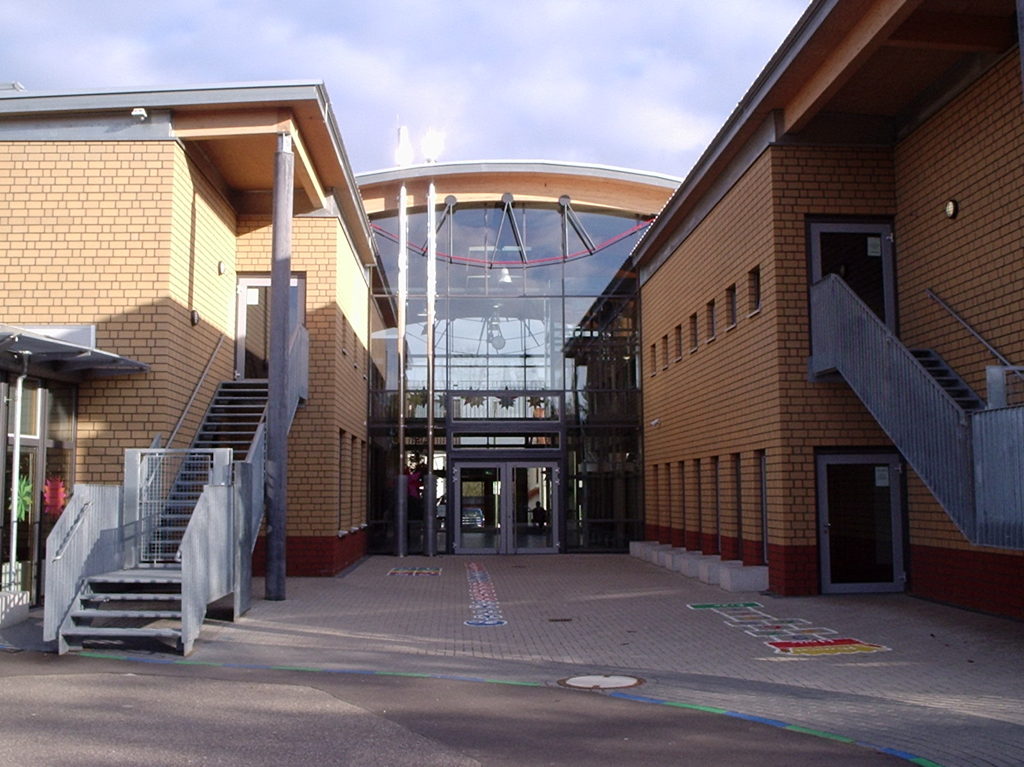
Was bietet die Stadt Bornheim?
Die Bornheimer Verbundschule - Förderschule
mit den Förderschwerpunkten Sprache und Lernen
mit kleinen Klassen, Schüler/Lehrerrelation 1:10,
viele Doppelbesetzungen, therapeutische Angebote
= Lernen nach sonderpädagogischen Gesichtspunkten
mit einem Höchstmaß an individueller Förderung
oder 8 Grundschulen, die eine Förderung im Rahmen des Gemeinsamen Lernens anbieten
Notes:
Kita + Schule
Kita Punkte 1-4; Schule ab 5
Es werden die Ergebnisse der regelmäßigen, ganzheitlichen Beobachtungen der Bildungsprozesse des Kindes schriftlich festgehalten und seine Bildungsgeschichte prozesshaft dargestellt.
Um zu einem umfassenden und tragfähigen Bild von Entwicklung- und Bildungsprozessen eines Kindes zu gelangen, sollten möglichst alle Bildungsbereiche und Aspekte der Entwicklung beachtet werden.
Besteht aus gemeinsam mit den Kindern erstellten Bildungsberichten (Portfolios)/Schriftliche Dokumentation
Einwilligung
Ohne ausdrückliche Einwilligung der Eltern dürfen diese Informationen nicht an Dritte weitergegeben werden.
Eltern müssen der Informationsweitergabe zustimmen.
Bei der Anmeldung in der Grundschule sollten die Eltern dann die Bildungsdokumentation zur Verfügung stellen.
Die Einsichtnahme der aufnehmenden Institution ist hier als Chance zu verstehen, um die Kontinuität des Bildungsverlaufes zu gewährleisten
Bedeutung
Grundlage für die pädagogische Arbeit in Kindertageseinrichtungen
Informationsmittel für Eltern über Entwicklung- und Bildungsprozess
Eigentum des Kindes selbst: sollte dem Kind jederzeit zugänglich sein.
Weiterführung in der Schule: Erweiterung um die Pädagogische Diagnostik
Sind besonders bedeutsam in der Übergangssituation Kindertageseinrichtung in die Grundschule:
Die Sammlung solcher Beobachtungen enthält Informationen über den bisherigen Bildungsweg
Geben Hinweise, wie Bildungsprozesse kontinuierlich weitergeführt werden können.

Slide 22

Vielen Dank für Ihre Aufmerksamkeit!
Die Präsentation zum Nachlesen finden Sie unter:
www.bornheim.de/leben-familie/schule-bildung/schulen/

